Slide 1


Slide 2


Slide 3
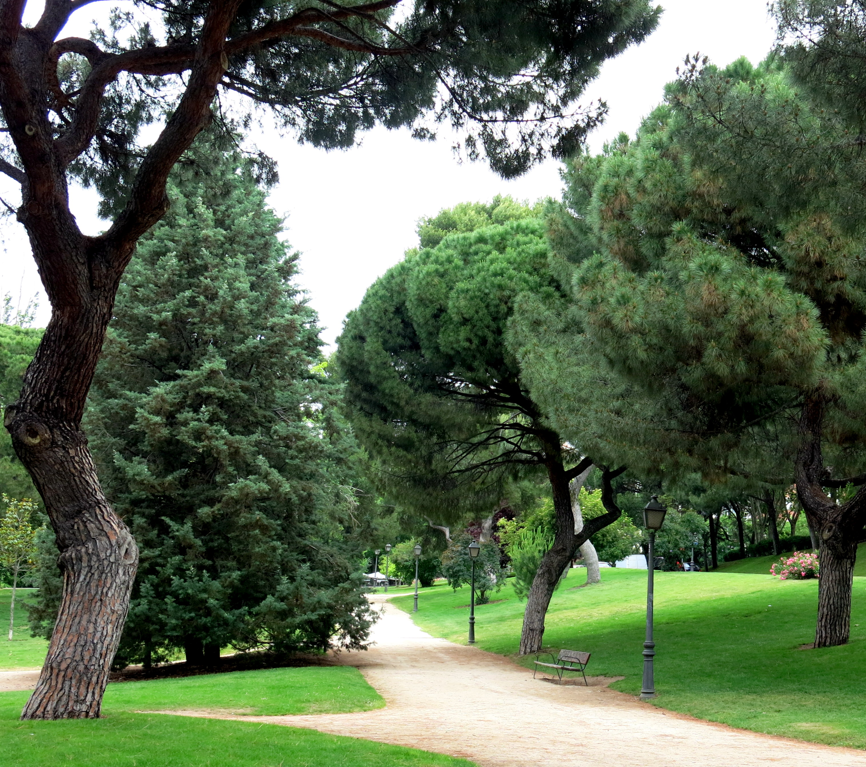
COMANDOS
Un total de 16 comandos que ofrecen información útil al usuario

Slide 4








comandos de ayuda para utilizar la app
nombre de la estación de BiciMAD más cercana
listado con todos los nombres de los parques de la Comunidad de Madrid
distancia a la estación de BiciMAD más cercana
listado con todos los parques y su estación de BiciMad más cercana
dirección de la estación de BiciMAD más cercana
mapa con todos los parques de la Comunidad de Madrid
número de bicis disponibles en la estación de BiciMAD más cercana

Slide 5








base disponible para dejar la bici en la estación de BiciMAD más cercana
para recibir el listado completo de parques y estaciones de BiciMAD en tu email
descripción del parque
rutas en Google Maps desde tu ubicación hasta tu parque favorito
barrio en el que se encuentra el parque
imágenes del parque
transporte público cercano al parque
restaurantes cerca de tu parque favorito

Slide 6


